Slide 1
科技與生活
紡織科技
S2.2.3 布料的選擇和保養

Slide 2
梭織布料的選擇
平紋編織 | 斜紋編織 | 緞紋編織
最堅韌的布料 | 相比平紋編織，斜紋編織 可以生產更厚重的布料 | 表面柔軟有光澤
最耐用 | 較大的可擴展性 | 更好地反射光線
生產成本低 | 適用於戶外用途 | 有極佳的光澤
容易清洗

Slide 3
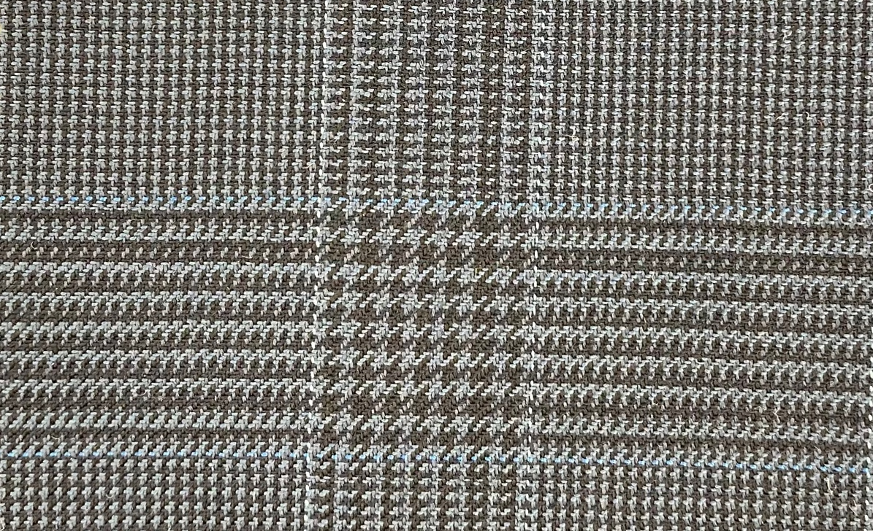
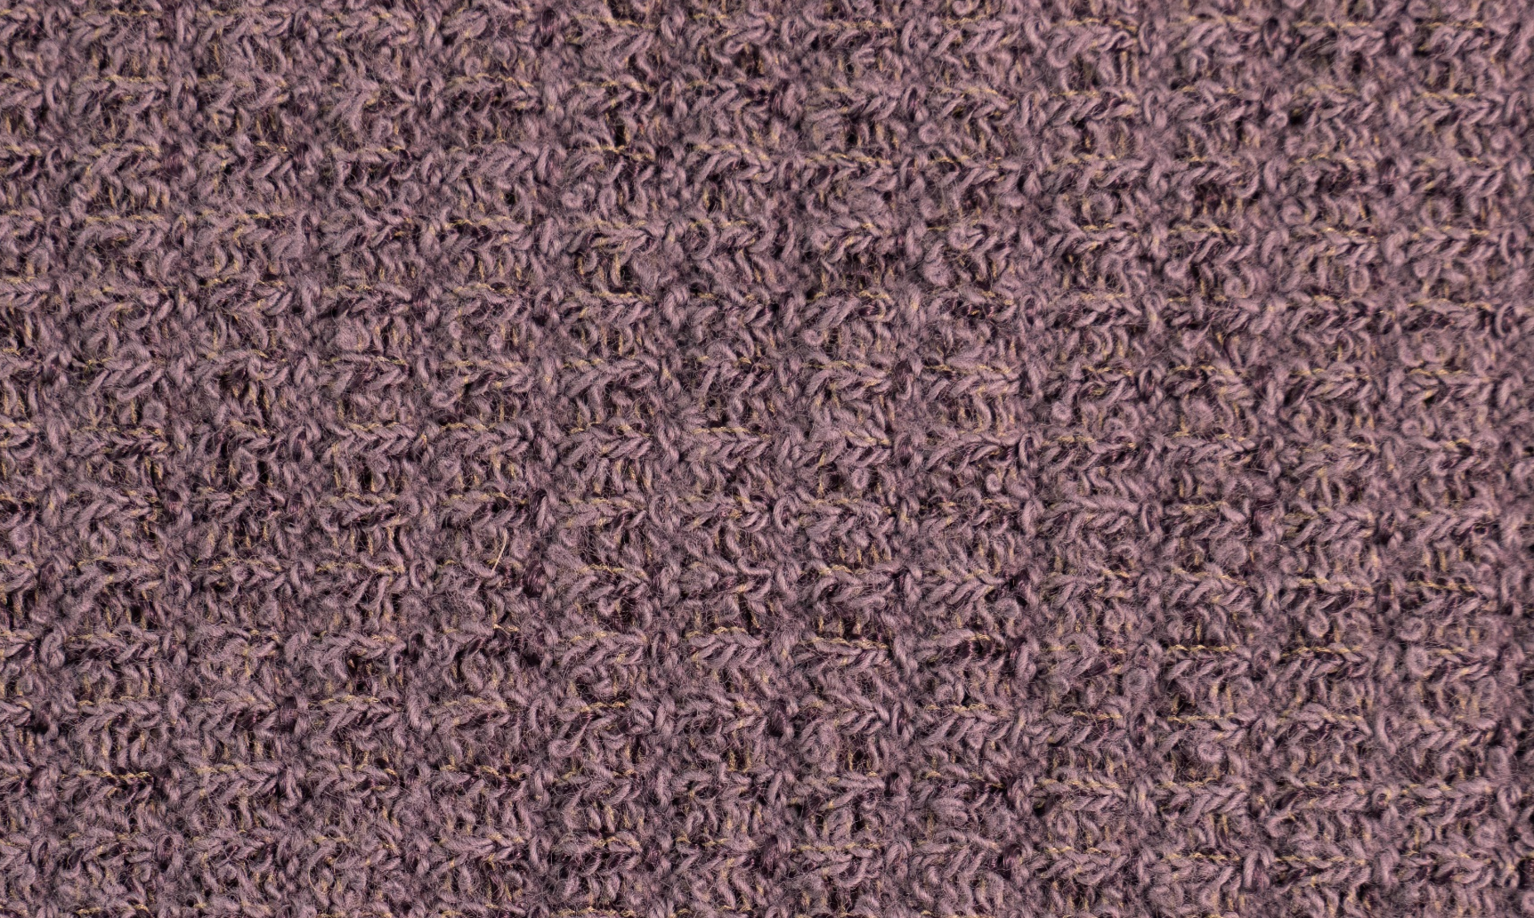
羊毛布料的選擇
梳織羊毛布料
正式服裝
冬裝、長褲、背心、外套和西裝
針織羊毛布料
襪子、手套、內衣和毛衣

Slide 4



羊毛服裝的保養（一）
洗滌
晾乾
熨燙
。深色和淺色衣服要分開洗滌。
。
在室溫下晾乾羊毛服裝，避免陽光直射或高溫。
。
使用蒸氣熨燙羊毛衣服，避免衣服在全乾時熨燙。

Slide 5



羊毛服裝的保養（二）
輕刷
晾吹
儲存
縱向地刷梭織羊毛服裝，以去除表面的灰塵和污垢。
將羊毛服裝懸掛在空氣中，或以少量蒸汽去除異味。
梭織羊毛服裝應掛在定形或帶襯墊的衣架上，摺疊針織服裝並存放在抽屜中。

Slide 6
絲質服裝的保養
洗滌
晾乾
熨燙
使用溫和的清潔劑，切勿使用含氯漂白劑
不要將絲質直接暴露在陽光下，陽光會令布料變色甚至受損。
絲質要乾透後才可熨燙，熨燙時切勿灑水。

